Slide 1
가요 가사 생성기
KDT 6기 김아란

Slide 2




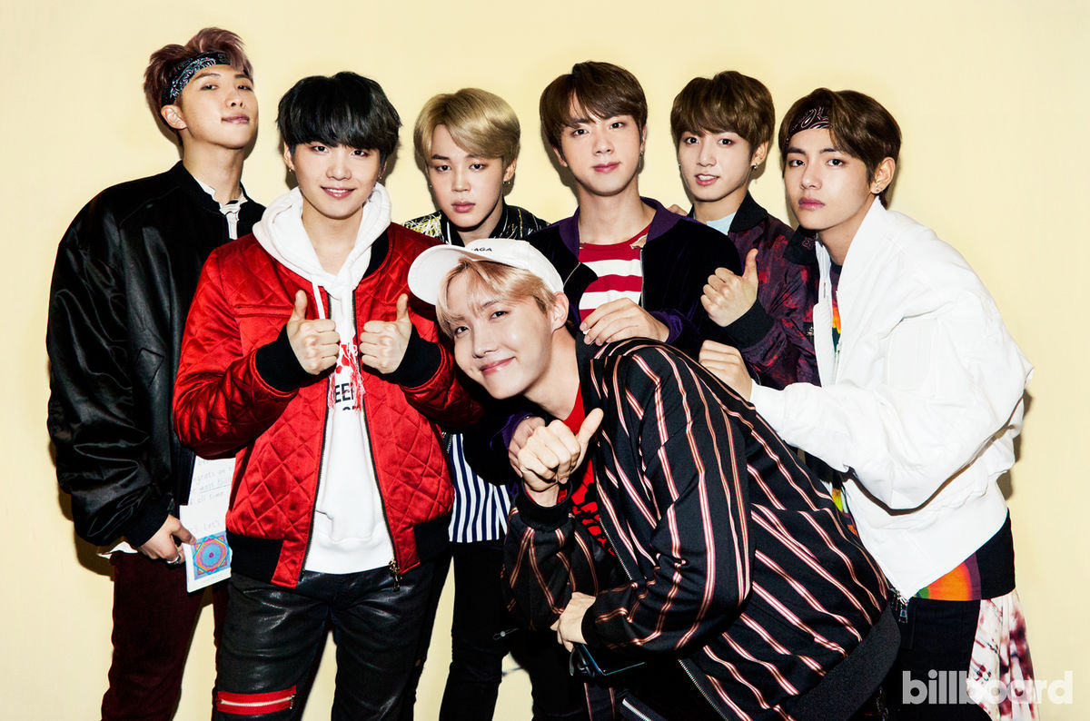
가요 가사생성기
목차
CONTENTS
CONTENTS
CONTENTS
CONTENTS
주제선정이유
데이터크롤링
모델 적용
웹구현
BTS Butter
2021. 05. 21
21/35p

Slide 3
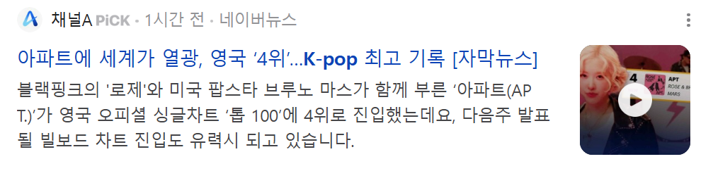
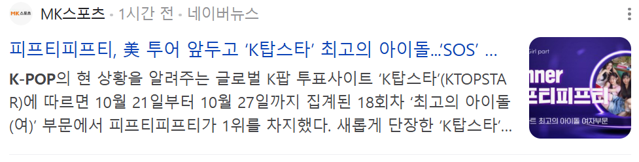
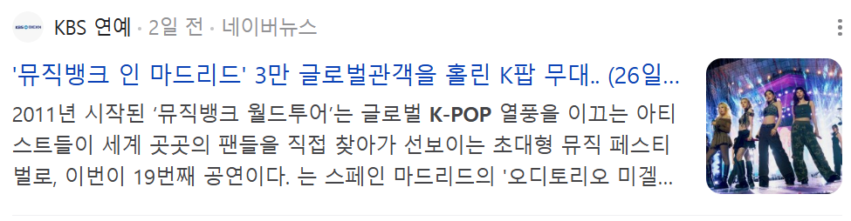
가요 가사생성기
주제선정 이유
BTS Butter
2021. 05. 21
21/35p

Slide 4
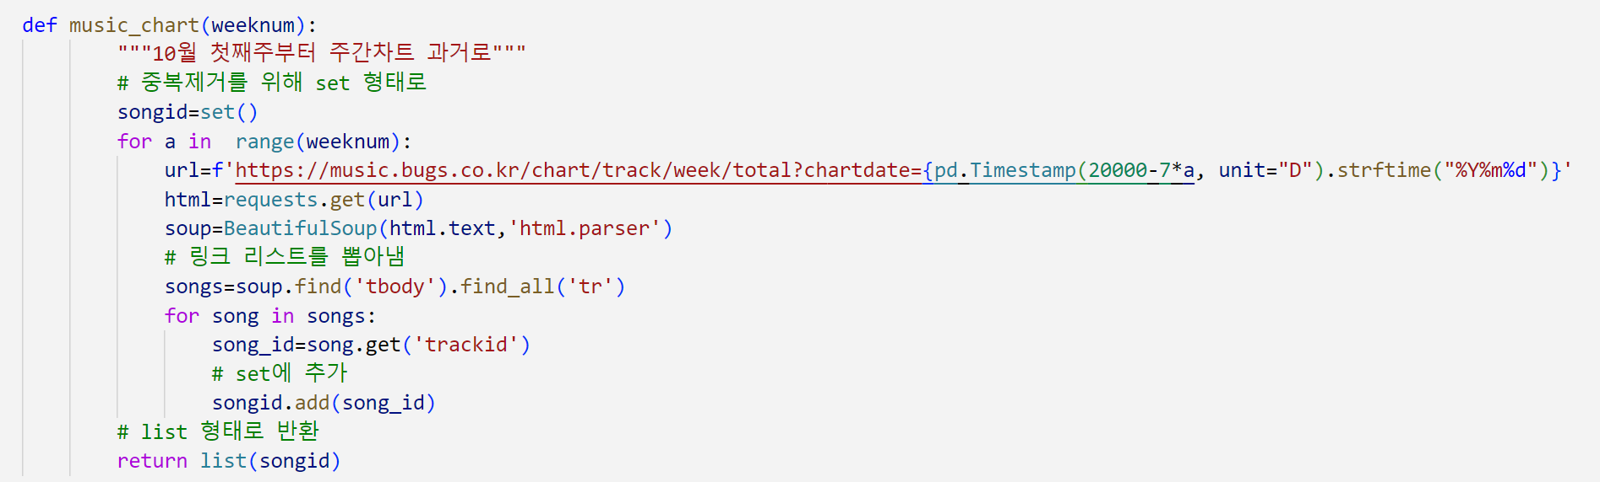
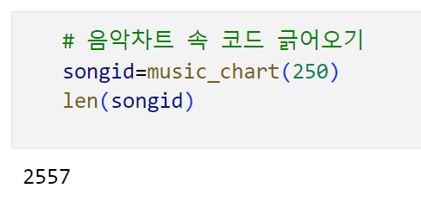
가요 가사생성기
크롤링
BTS Butter
2021. 05. 21
21/35p

Slide 5
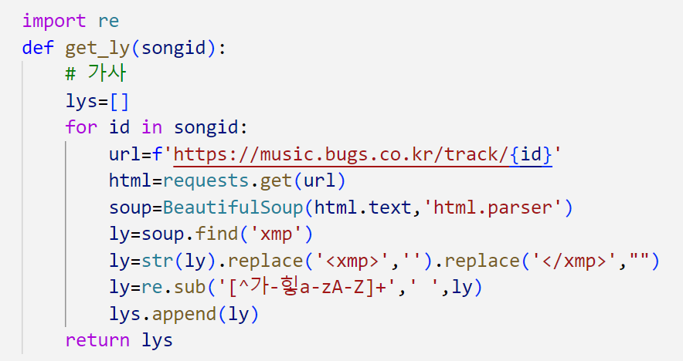
가요 가사생성기
크롤링
BTS Butter
2021. 05. 21
21/35p

Slide 6
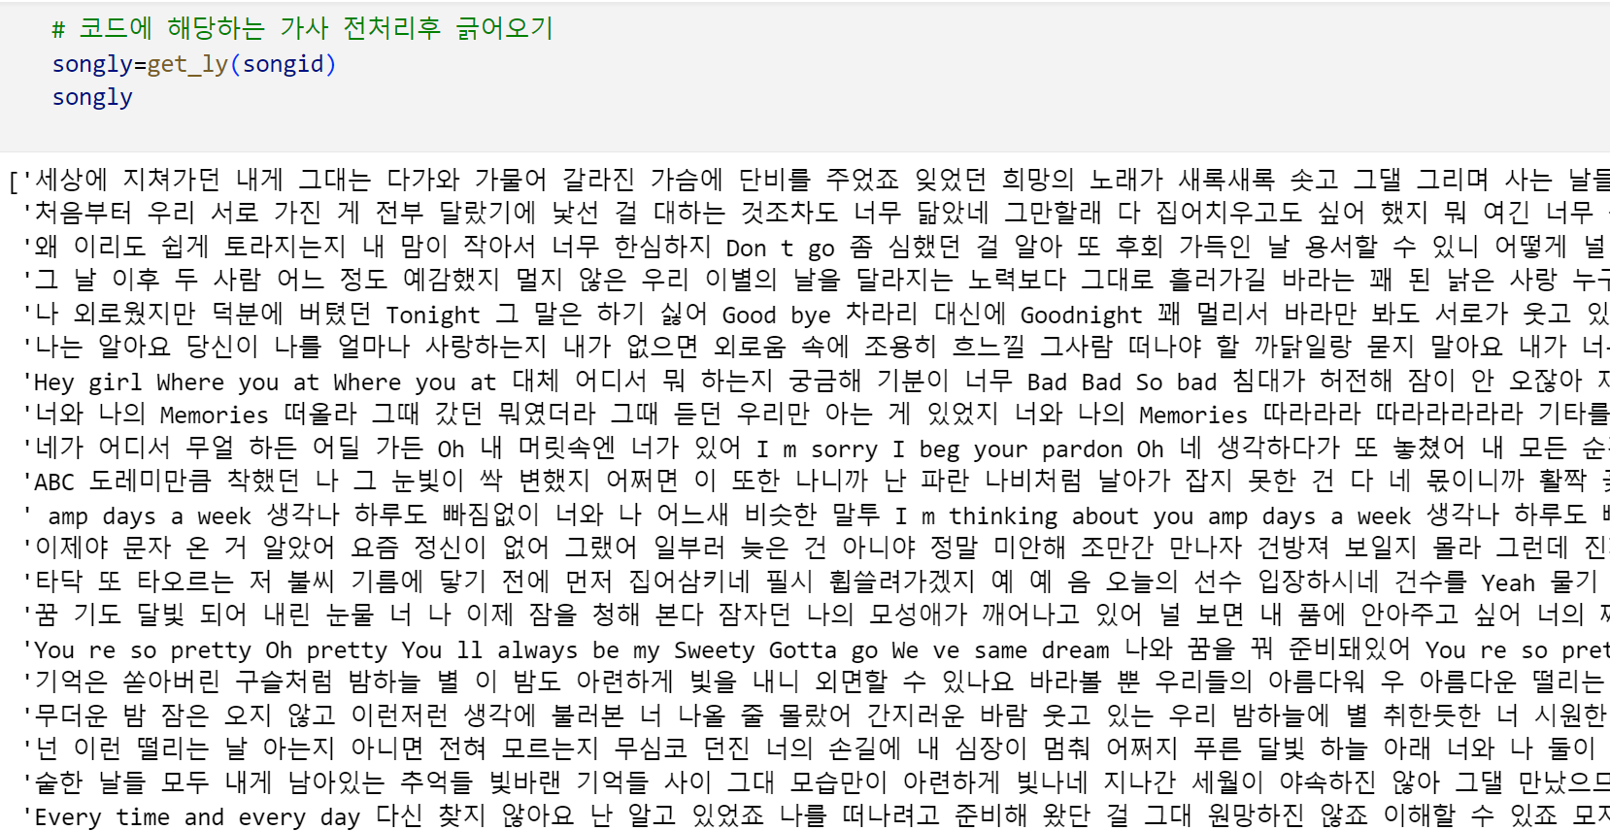
가요 가사생성기
크롤링
BTS Butter
2021. 05. 21
21/35p

Slide 7
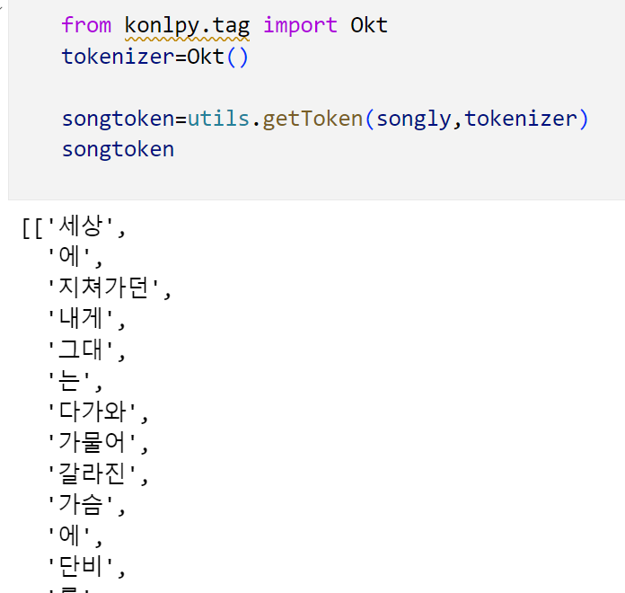
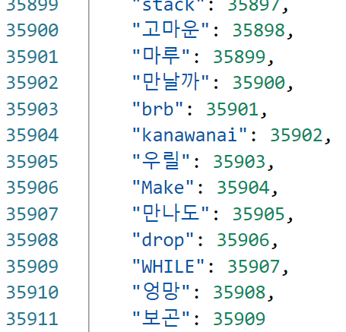
가요 가사생성기
전처리
BTS Butter
2021. 05. 21
21/35p

Slide 8
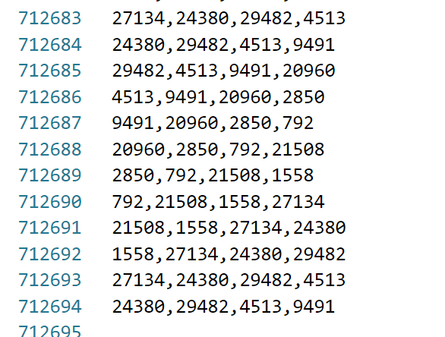
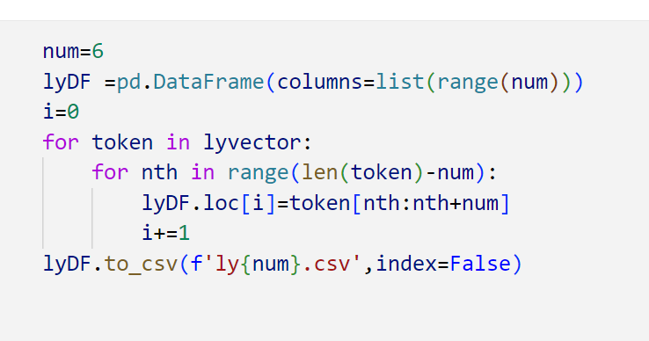
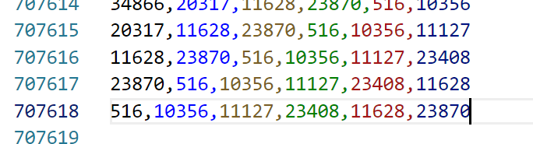
가요 가사생성기
전처리
BTS Butter
2021. 05. 21
21/35p

Slide 9
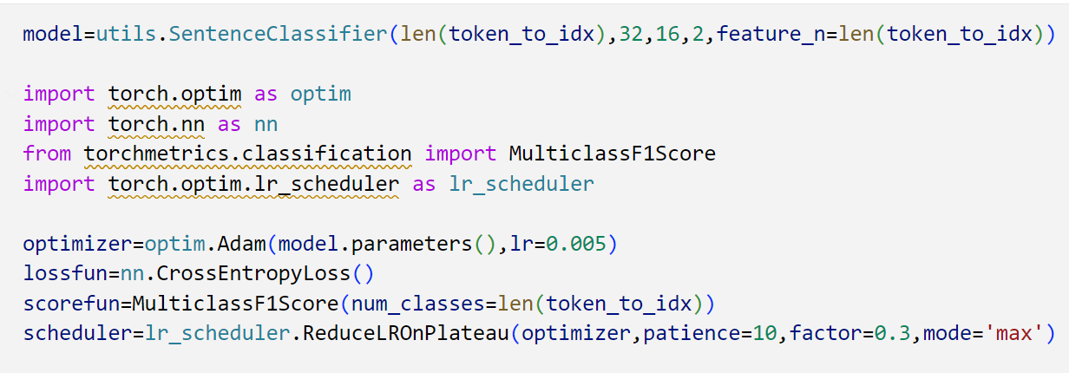
가요 가사생성기
모델
BTS Butter
2021. 05. 21
21/35p

Slide 10
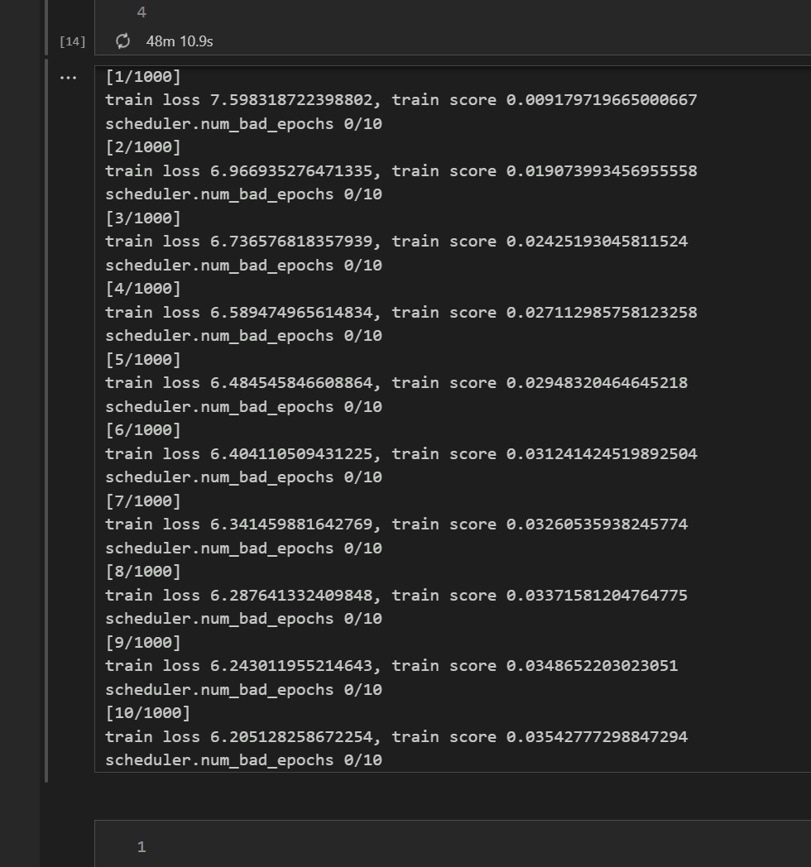
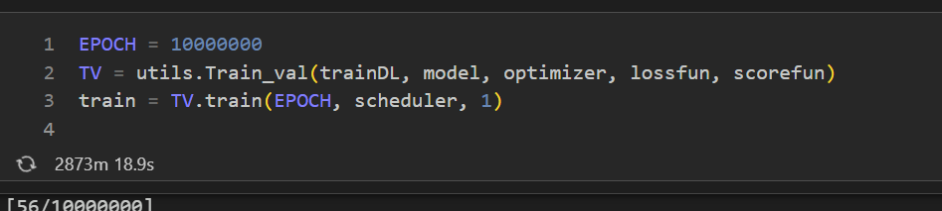
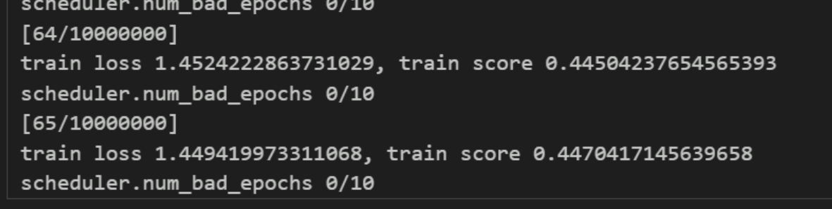
가요 가사생성기
모델
2873 ÷ 60 = 47.8833333
BTS Butter
2021. 05. 21
21/35p

Slide 11
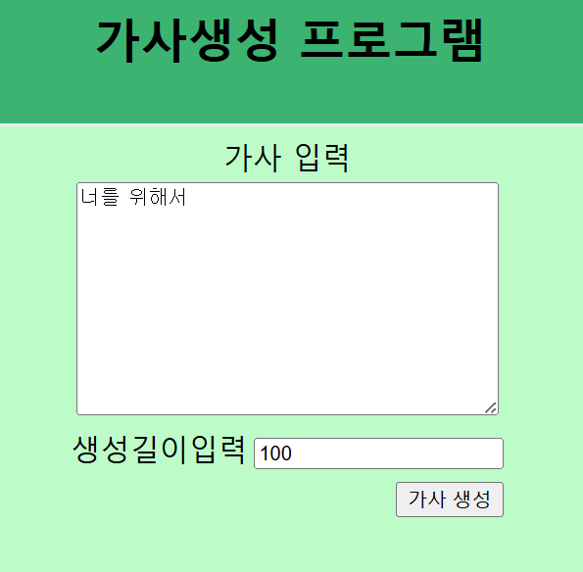
가요 가사생성기
웹구현
BTS Butter
2021. 05. 21
21/35p

